Slide 1
Toán
BIỂU ĐỒ CỘT
(Tiết 2)

Slide 2
YÊU CẦU CẦN ĐẠT

Slide 3
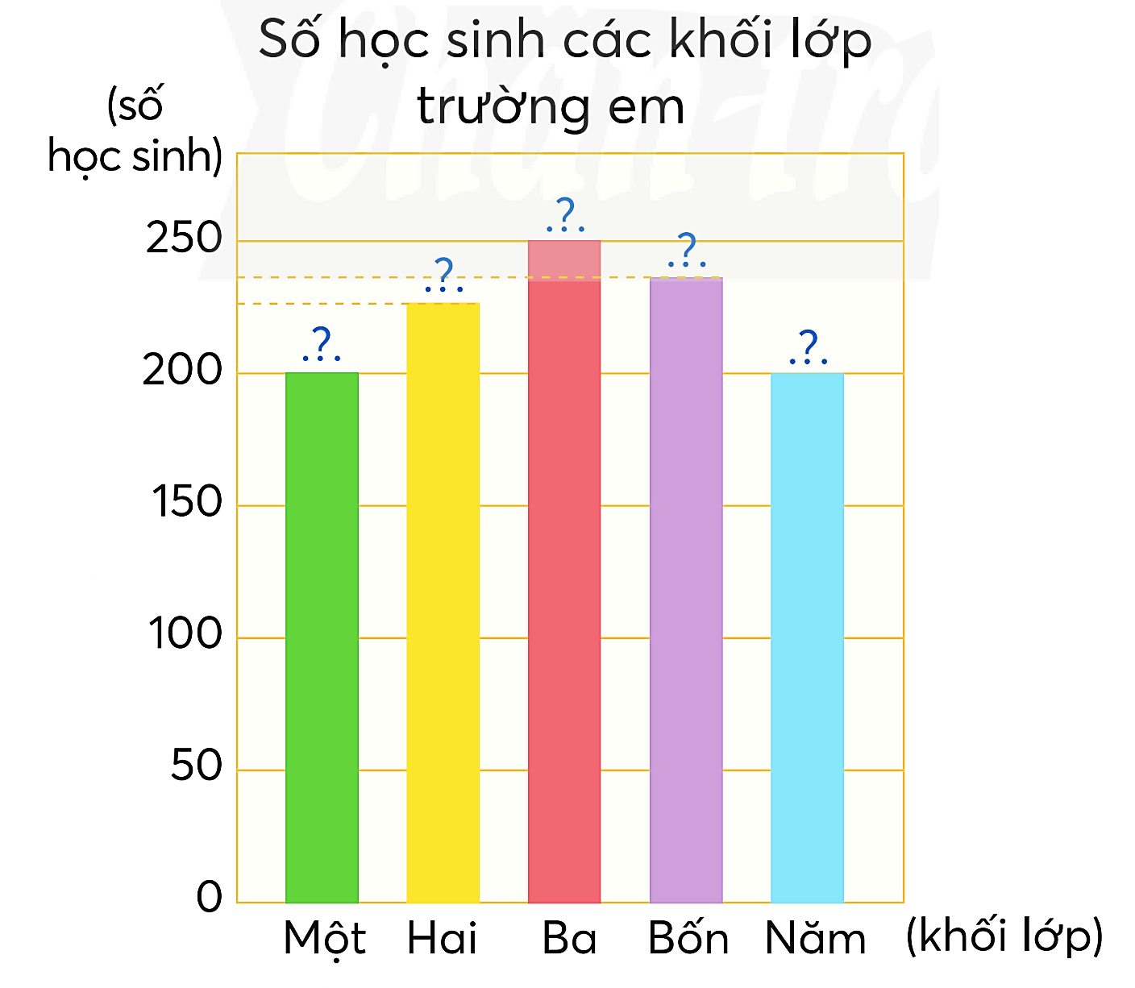
2
Cho bảng thống kê số học sinh theo các khối lớp của một trường tiểu học.
Biểu đồ cột sau thể hiện các số liệu trên.

Slide 4
a) Biểu đồ cột ở bên biểu diễn gì?
Số học sinh các khối lớp trường em.
b) Hoàn thiện biểu đồ trên.
250
238
224
200
200

Slide 5
c) Đọc số liệu trên biểu đồ rồi so sánh số học sinh các khối lớp.
(Điền các từ nhiều hơn, ít hơn, nhiều nhất, ít nhất vào chỗ trống cho thích hợp.)
Khối Ba có số học sinh ......................
Khối Một và khối Năm có số học sinh ....................
Khối Bốn có số học sinh ...................... khối Hai và ....................... khối Năm.
250
238
224
200
200
nhiều nhất
ít nhất
nhiều hơn
ít hơn

Slide 6
d) Viết tên các khối lớp theo thứ tự số học sinh từ ít đến nhiều.
250
238
Một
; Năm
; Hai
; Bốn
; Năm
224
200
200
Hoặc
Năm
; Một
; Hai
; Bốn
; Năm

Slide 7
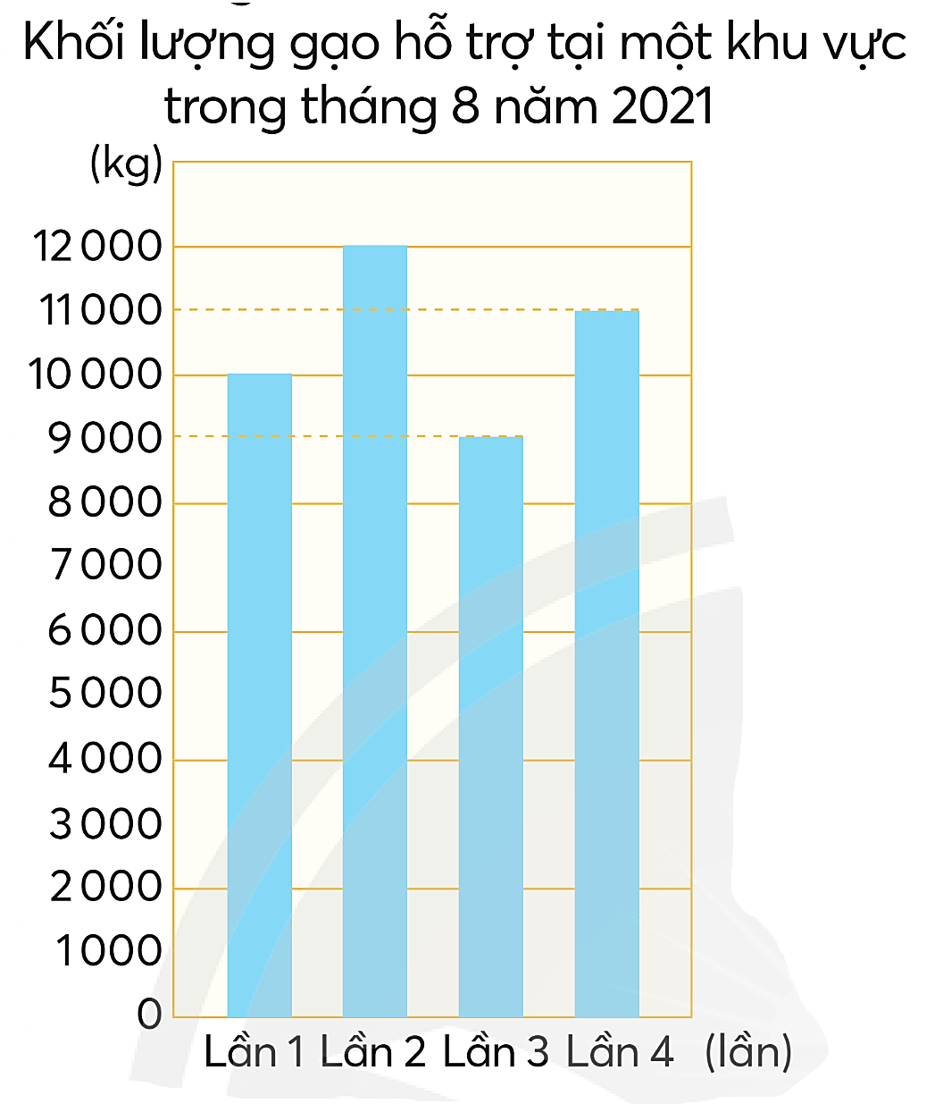
1
Trong một đợt dịch bệnh, các tỉnh và thành phố trên cả nước đã hỗ trợ lương thực, thực phẩm cho các gia đình gặp khó khăn. Số liệu được cho trong biểu đồ sau.

Slide 8
a) Trong tháng 8 năm 2021, khu vực này đã được hỗ trợ gạo mấy lần?
Trong tháng 8 năm 2021, khu vực này đã được hỗ trợ gạo 4 lần
Nêu khối lượng gạo được hỗ trợ mỗi lần.
Lần 1 – 10 000 kg.
Lần 2 – 12 000 kg.
Lần 3 – 9 000 kg.
Lần 4 – 11 000 kg.

Slide 9
b) Khối lượng gạo hỗ trợ nhiều nhất là lần nào?
Khối lượng gạo hỗ trợ nhiều nhất là lần 2 (vì cột cao nhất).
c) Tổng khối lượng gạo hỗ trợ khu vực đó trong tháng 8 là bao nhiêu ki-lô-gam?
10 000 + 12 000 + 9 000 + 11 000 = 42 000
Tổng khối lượng gạo hỗ trợ khu vực đó trong tháng 8 là 42 000 kg

Slide 10
d) Nếu khối lượng gạo của mỗi phần quà là 5 kg thì tổng số gạo trên chia được thành bao nhiêu phần quà?
42 000 : 5 = 8 400
Nếu khối lượng gạo của mỗi phần quà là 5 kg thì tổng số gạo trên chia được thành 8 400 phần quà.

